Slide 1
Динозавры

Slide 2
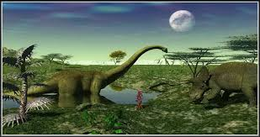
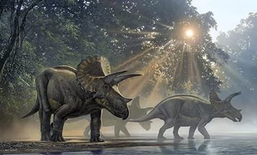
Цели проекта:
Провести исследование:
кто такие динозавры;
когда жили динозавры, какие виды динозавров существовали и их образ жизни;
эра динозавров.

Slide 3
Меловой период гео-логический период, послед-
ний период Мезозойской эры. Начался 145 миллионов лет назад и закончился 65 мил-лионов лет назад. Среди наземных животных цар-ствовали разнообразные ди-нозавры: из ящеротазовых динозавров, самым извест-ным из которых был тира-нозавр, распространены были тарбозавр, спинозавр и другие. Широко известные в юрский период, стегозавры, исчезнут с лица планеты. Их место займут такие извест-ные растительноядные дино-завры как игуанодоны, три-цератопсы, анкилозавры и множество других видов.

Slide 4
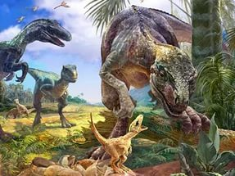
Период динозавров
Динозавры царили на планете почти 150 млн. лет назад.

Slide 5
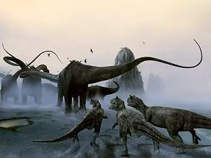
Первые динозавры появились примерно за 230 миллионов лет до нашей эры, они стали одной из немногих форм жизни, которым удалось пережить пермское вымирание, которое также именуют великим вымиранием. Само слово «динозавр» было придумано в 1842 году выдающимся английским биологом и анатомом, директором Музея естественной истории в Лондоне сэром Ричардом Оуэном. Оно состоит из двух греческих слов и буквально означает «ужасный ящер». Этим названием сэр Ричард решил объединить несколько выделенных и изученных им видов в один общий надотряд.
От прочих видов ящеров, которые были исследованы учеными, динозавров отличало необычное строение скелета, невероятно большие размеры, пропорции тела. Главной особенностью были задние конечности. Они примечательны соотношением большой берцовой и бедренной костей и расположены практически под туловищем, а не по бокам, как у более ранних видов.

Slide 6
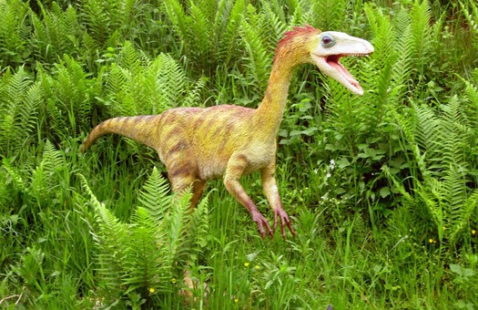
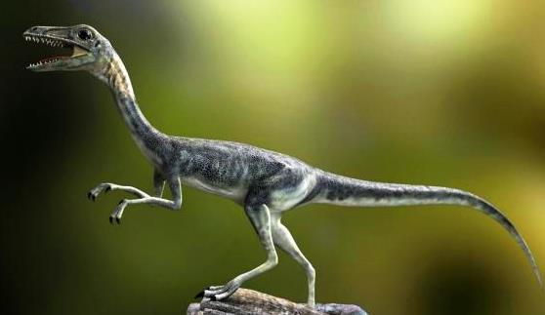
Самый маленький динозавр.
Был найден в Северной Америке. Динозавр весил менее 1 кг, а в длину достигал 70 см.

Slide 7
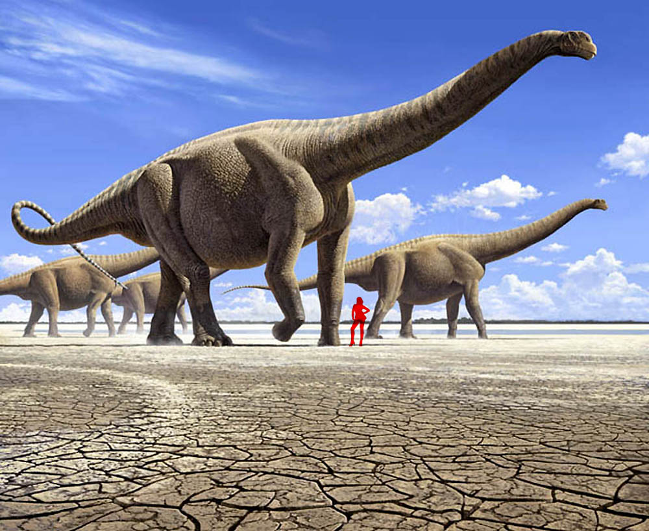
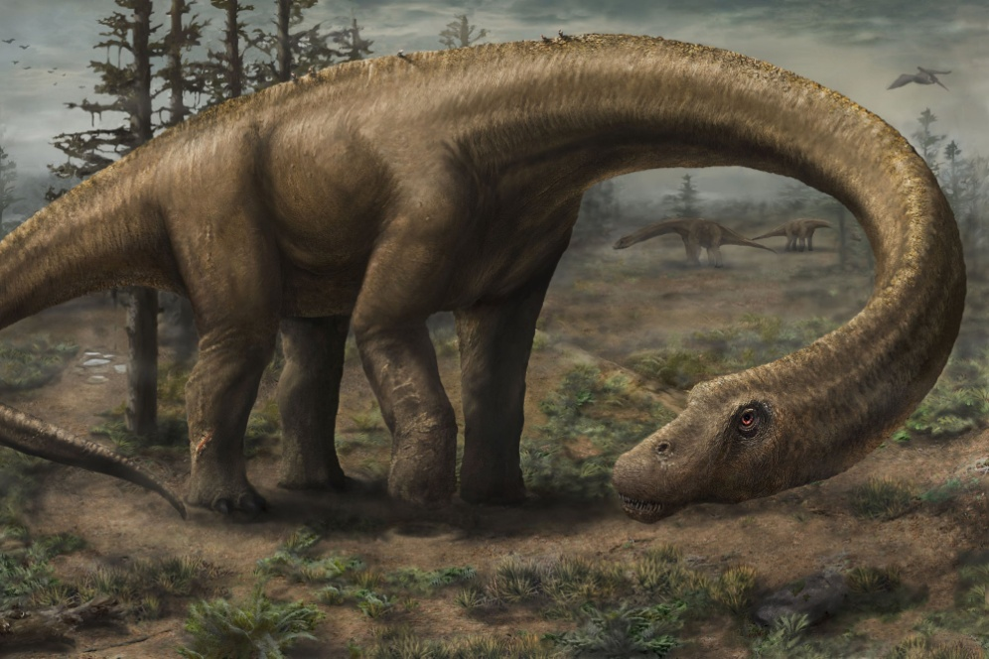
Самый большой динозавр
был найден в в Аргентине. Травоядный, 32-метровый ( примерно 9 этажей). Его вес составлял 70 – 80 тонн.

Slide 8
Виды Динозавров
Платеозавр - плоский ящер
Анхизавр - травоядный динозавр
Мегалнеузавр - плавающий ящер
Карнотавр - семейство абелизавров
Изизавр - вид титанозавров
Антеозавр - хищник из рода дейноцефалов
Ламбеозавр - птицетазовый динозавр
Мегалозавр - свирепый хищник
Протоцератопсы
Целофизис

Slide 9
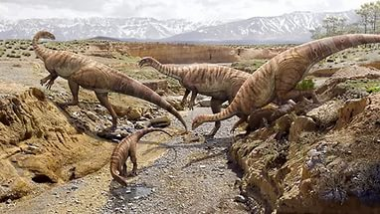
Платеозавр - плоский ящер
Известным динозавром периода триаса считается платеозавр. С латинского Plateosaurus — «плоский ящер». В длину был от 6 до 10 метров, а весом до 700 кг. Относится к разряду завроподоморфов, ящеротазовых ящеров. Название придумал Герман фон Майер еще в 1837 году. Он же досконально изучил ящера и описал его. Относится к травоядным прозауроподам. Первый гигантский травоядный ящер. Питался растительностью, которую доставал длинной шеей. Туловище было похоже на грушу. Приземистое, тучное. А вот размеры черепа непропорциональны по отношению к размерам туловища. Череп маленький и узкий. Пищу пережевывал ланцетовидными зубами. Их насчитывалось вверху 30 штук, и в нижней челюсти не менее 30. Вытянутой формы морда. Слегка страдал косоглазием. А, может, и наоборот, взгляд глаз был направлен в разные стороны, что значительно увеличивало обзор. Хищник не пройдет незаметно. Местом обитания считается пустынная территория Европы, где и было обнаружено множество окаменелых останков платеозавров. Обитали в саваннах, лесах Западной Европы. А всего обнаружено полсотни мест обитаний.

Slide 10
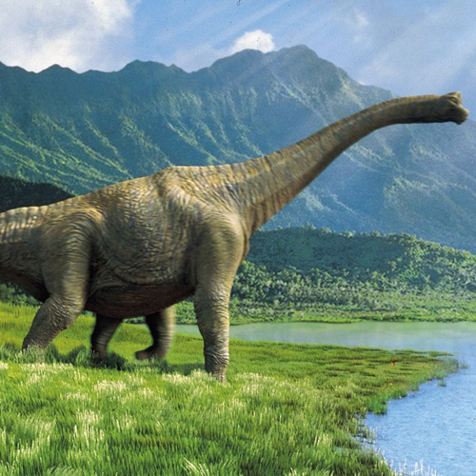

Slide 11
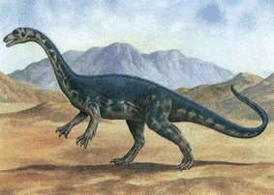
Анхизавр - травоядный динозавр
Считается травоядным ящером. По останкам можно определить, что ящеры этого вида были небольших размеров. Анхизавр имел изящное тело. Голова была относительно маленькая, шея длинная, впрочем, как и у других травоядных. Так удобнее было питаться высоко расположенной листвой и ветками деревьев. Большие пальцы анхизавра имели длинные когти. Могли служить в первую очередь для обороны, если кто-нибудь из хищников нападал. Еще длинными когтями антизавр вырывал из земли растения. Не считается маленьким динозавров. Ростом был всего 2-2,1 метра в длину. Хоть по размерам можно было предполагать, что он относительно не такой уже и маленький, но весил всего килограмм 27.

Slide 12
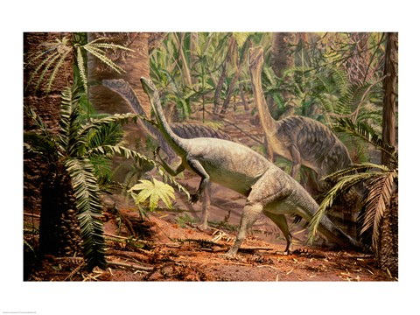

Slide 13
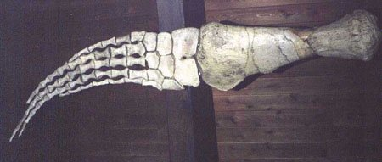
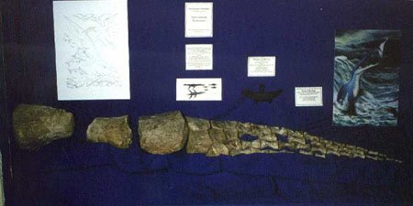
Мегалнеузавр - плавающий ящер
Считается одним из гигантских плиозавров эпохи поздней юры. Мегалнеузавр был обнаружен в разрозненных остатках на Аляске в Северной Америке. Описал его В. Найт еще в 1895 году. Для изучения были представлены кости конечностей и некоторые позвонки. Большая часть костей, к сожалению, была утеряна. Об истинных размерах можно было судить по переднему ласту. Длина составляла примерно метра полтора. Первое описание указывало длину 2 метра и 20 см. Отмечается длинная, по сравнению с другими юрскими плиозаврами, плечевая кость. Примерную длину считают 10-12 метров. Не так давно в Накнеке - формация поздней юры, что на Аляске, были найдены еще останки мегалнеузавра. Но кости были уже более мелкими. Установление родственных связей с другими плиозаврами не представляется возможным.

Slide 14
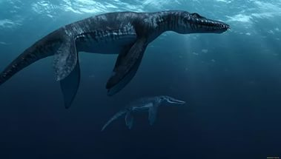

Slide 15
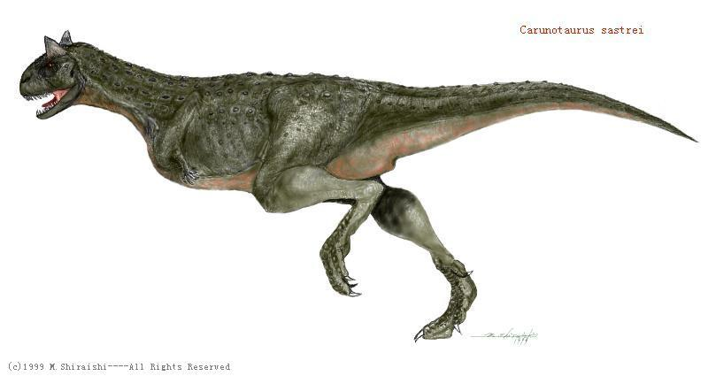
Карнотавр - семейство абелизавров
В переводе карнотавр – это плотоядный бык. Для черепа ящера характерен короткий и высокий череп. А над глазами выросты, наподобие рогов. Задние конечности были длинными и стройными. А вот передние были еще меньше, если сравнить с передними конечностями тираннозавра. Но пальцы имелись. Глазки маленькие. Ориентировался, скорее всего, с помощью обоняния. Зубов много, но мелкие. Челюсть нижняя довольно-таки была слабая. Карнотавр пищу глотал, так как глотали птицы. Достигалось за счет некоторой подвижности передней части черепа. Кусал свою жертву быстро, но не больно. Охоту организовывал на орнитоподов, некрупных животных. Размеры относительно средние - длина почти 8 метров. Весил 1 тонну. Некоторые разногласия были у ученых по поводу возраста.

Slide 16
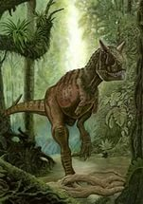
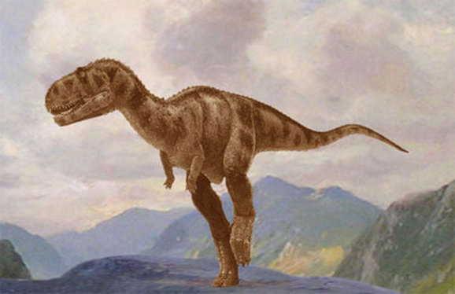
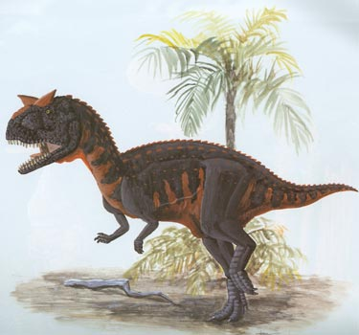

Slide 17
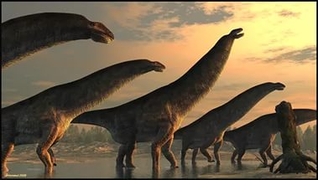
Изизавр - вид титанозавров
Травоядный. Четвероногий. У него высокие передние конечности, короткие предплечья. Шейным позвонкам характерна массивность. Из всех зауропод у него толстая шея. Ноги достаточно крепки и выносливы. Передние конечности были без фаланг пальцев. Считается большим – длина составляет метров 20. По окаменевшему помету можно было определить, что питание составляла листва деревьев. Изучение данного вида ящера продолжается. Некоторых, в том числе Isisaurus, ученые предлагают отнести к другому роду. Он будет отличаться от рода Titanosaurus размерами и детали строения скелета и черепа немного будут другими. Ящер причудлив. Шея коротка, вертикально-направленная, а предплечья уже длинные .

Slide 18
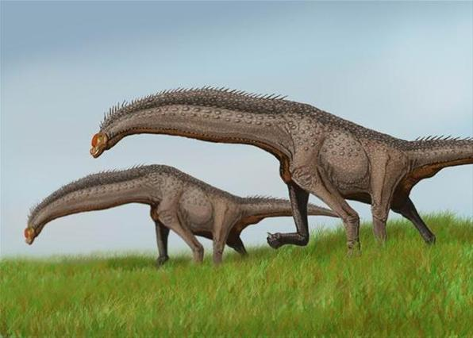

Slide 20
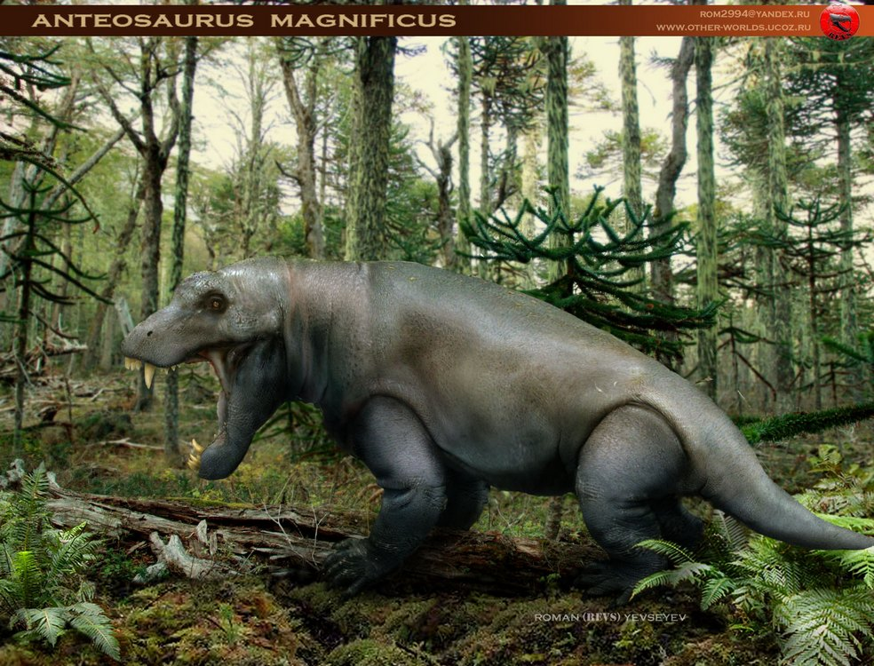

Slide 21
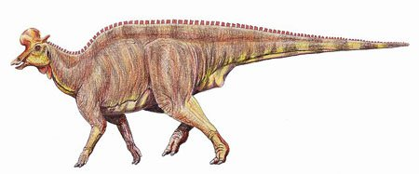
Ламбеозавр - птицетазовый динозавр
Ламбеозавр имел достаточно необычную форму черепа. Ноздри соединены с полым, сложной формы, гребнем, который получился в результате образования носовых костей. Кроме того, для ламбеозавра характерен и затылочный шип. Отличается короткой мордой и узким «клювом». Определен как двуногий. Но в передвижении участвуют все четыре конечности. Имеет на передних конечностях 4 пальца. Из них один не достает до земли. На задних лапах три пальца. Ламбеозавра относят к водным животным, но местом обитания считаются равнины, где едой служила жесткая растительность.

Slide 22
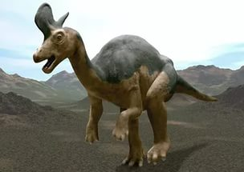

Slide 23
Мегалозавр - свирепый хищник
Двуногий ящеротазовый ящер. Задние ноги с четырьмя пальцами. Один смотрел назад, а три вперед. Задние ноги отличались силой, ведь приходилось выдерживать около тонны веса. Питался стегозаврами и зауроподами.

Slide 24
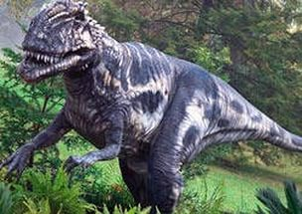

Slide 25
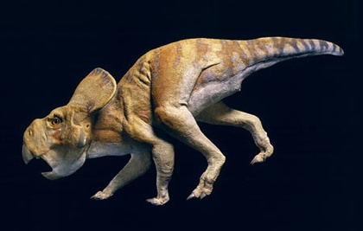
Протоцератопсы
Ящер с небольшими размерами. Длина его метра два. А в высоту 75 см. Но при этом вес его достигал почти тонны две. Ученым, благодаря находке в Монголии, был представлен большой материал для изучения. 100 скелетов ящеров различных возрастов, гнезда и яйца. У него на голове не было длинного, остроконечного рога, а вот клюв был рогатым. В движении участвовали 4 ноги. А на затылке был костный щит, который слегка выступал вперед. Ящеры жили все вместе. Совместная жизнь - это соперничество с другими сородичами. Возникали драки и за лучшее место для будущего гнезда, и за лучший корм. И за звание вожака. Одного мощного и острого клюва в качестве обороны и защиты в некоторых случаях было недостаточно. Но есть свидетельства, что от клюва погибли два хищника - велоцираптор и овираптор. Так что клюв, как возможное орудие защиты, нельзя полностью списывать.

Slide 26
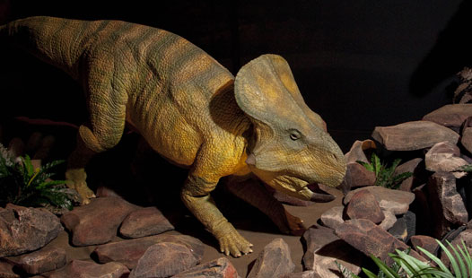

Slide 27
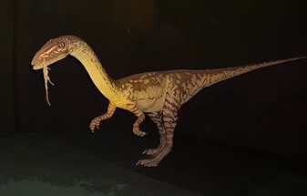
Целофизис
Считался хищным ящером средних размеров – наибольшая длина 3 метра, а рост этого динозавра приблизительно равнялся росту человека. Легкий ящер прекрасно бегал на задних конечностях и мог догнать добычу не только на земле, но в воздухе – вылавливая больших насекомых, в изобилии водившихся в траве и на кустарниках. Челюсть доисторического ящера, похожая на клюв хищной птицы, была сплошь усеяна мелкими и острыми как иглы зубами. В отличие от задних конечностей, передние были тонкими и более слабыми, с цепкими когтями – с помощью них хищный ящер мог с легкостью хватать добычу, заваливать на землю и крепко удерживать пойманных животных. Охотился целофизис не только на достаточно крупную добычу, но и на мелких ящериц и амфибий. На гибкой и стройной шее этого ящера находилась вытянутая голова с довольно зоркими глазами. Он мог разглядеть ящерицу, притаившуюся в густых зарослях кустарника.

Slide 28
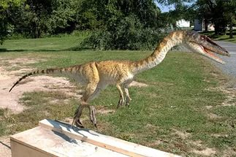

Slide 29
Источник информации
http://dinoblog.org/
http://dinozavriki.com/types_dinosaurs
http://web-zoopark.ru/dinozavri/kto_takie_dinozavri.html
http://dynozavri.ru/
http://fb.ru/article/165062/vse-vidyi-dinozavrov-s-nazvaniyami-ih-opisanie
http://dinozavriki.com/types_dinosaurs/51-celofizis.html

